Slide 1
Okul Başarısında Ailenin Rolü

Slide 2
Okul çağındaki çocukların okulda geçirdikleri süre çoğunlukla ailesinin yanında geçirdiği zamandan daha fazladır.
Çocuğun en büyük destek kaynağı olan ailesinin okul yaşamının içinde yer alması bir ebeveynlik sorumluluğudur.

Slide 3
‘’Anne babaların okul faaliyetlerine katılmaları, çocuğun okuldaki başarı ve uyumunu arttırır.’’
Veli toplantılarına katılım.
Sınıf öğretmeni ile işbirliği içinde olma.
Okul rehber öğretmeni ile işbirliği içinde olma.
Çocuğun okul hayatındaki yaşantıları hakkında bilgi sahibi olma.

Slide 4
Ailenin okul süreçlerindeki rolü;
Çalışma ortamı
Ders çalışma programı hazırlanmasında/ uygulanmasında yardım
Ailenin çocuğun ders süreçlerindeki ilk görevi onun kendine ait bir çalışma ortamı oluşturmasını sağlamaktır. İkinci adım ise bir ders çalışma programı oluşturmasına yardımcı olmak veya bu konuda okul rehberlik servisinden yardım almaktır. Ayrıca, hazırlanan programa uyulabilmesi için aileye sorumluluklar düşmektedir.

Slide 5
Ailenin okul süreçlerindeki rolü;
Çocukta görev sorumluluk bilincinin gelişmesine destek olmak
Çocuğa ev içerisinde başarabilecekleri görevler verilerek çocuklarda sorumluluk bilincinin pekişmesini sağlamak aileye düşen görevlerden biridir.

Slide 6
Ailenin okul süreçlerindeki rolü;
Ekranın sınırlandırılması
Kurallarda istikrar
Ekran karşısında geçen süreler uygun şekilde sınırlandırılmalıdır. Net kurallar koymak, kurallar konusunda tutarlı ve istikrarlı olmak gerekmektedir.

Slide 7
Okulla İş Birliği İçin Evde Yapılabilecekler
• İyi model olmak .
• Planlı programlı olmak ve çocuğun bunu görmesini sağlamak.
• Günlük rutinlerde (misafir gelmesi, yemek saati değişikliği vb.) değişiklik olacaksa bunu çocuğa önceden haber vermek.
• Çocukla ilgili gerçekçi beklentiler içinde olmak.

Slide 8
Okulla İş Birliği İçin Evde Yapılabilecekler
• Çocukla konuşmak ve onu dinlemek için zaman ayırmak.
• Çocuğun okul başarısı için göstermiş olduğu çabanın ve sonuçlarının farkında olarak bunlarla ilgili geri bildirim vermek (Çabayı teşvik eden ve olası sonuçlarına dikkat çeken konuşmalar yapmak.).

Slide 9
Okulla İş Birliği İçin Evde Yapılabilecekler
• Çocuğun karşılaştığı sorunlarda ona destek olmak.
• Çocuğun okul çalışmalarından haberdar olmak. (Akşamları rutin paylaşma saatleri oluşturulabilir. Öğretmenle program ve beklentiler hakkında konuşulabilir. Okuldaki çalışmalar hakkında öğretmenden bilgi alınabilir. Konu ve temalar evde pekiştirilebilir.).

Slide 10
Okulla İş Birliği İçin Evde Yapılabilecekler
• Çocuğun fikrini sormak ve fikirlerine saygı göstermek.
• Çocukla ilgili olaylarda sabırlı olabilmek.
• Çocukla birlikte eğlenebilmek.

Slide 11
Ev Ödevlerinde Ailenin Rolü
Ev ödevleri sayesinde öğrenciler hem öğrenme sürecinin aktif katılımcısı olur hem de öğrendiklerini pekiştirme imkânı elde ederler.
Aile bu konuda çocuğuna, ödevlerini tam ve doğru olarak yapıp yapmadığını kontrol etmek, ihtiyaç duyduğu araç gereçleri ve ortamı sağlamak, araştırma yapmasını teşvik etmek vb. yollarla katkıda bulunabilir.

Slide 12
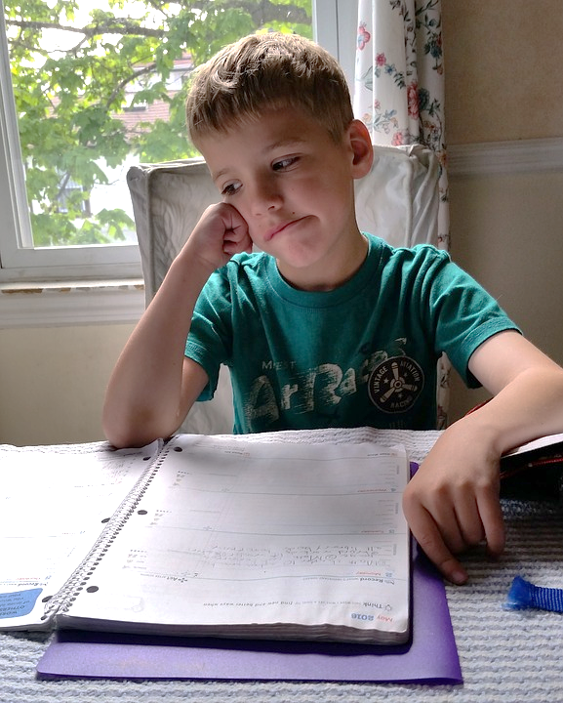
Ders Çalışma Süreçleri ve Aile

Slide 13
Her çocuk apayrı bir birey, ayrı birer dünyadır. Bu sebeple çocukların öğrenme yöntemleri ve süreçleri de birbirinden çok farklıdır. Bazı çocuklar gördüğünü hatırlar, bazıları duyduğunu, bazılarıysa aktif olarak sürecin içinde yaparak yaşayarak yer aldıkları konu ve kavramları hatırlar.

Slide 14
Evde ders çalışma süreçlerinde öğrenciler, ders anlatım videolarından, anlayamadıkları konuların internetten görsellerini bularak, sesli okuma yoluyla, bir başkasına veya kendisine konuyu anlatarak konu tekrarlarını yapabilirler.

Slide 15
Çok fazla soruyu çözmek en çok çalışmaktır şeklinde düşünen çocuklarımız, genellikle konu eksiklerini fark edememekte ve sınavlarda bildiklerini düşündükleri şeyleri yanlış yapmaktadırlar.
Bu nedenle her gün işlenen konuların tekrarı, haftalık ve aylık konu tekrarları konusunda okula destek olarak aile de uyarılarda bulunmalıdır.
Tekrarlanmayan bilginin unutulacağı çocuklara öğretilmelidir. Konular tam öğrenildikten sonra da mümkün olan en fazla sayıda soru tipini görmeleri çocukların başarısını artıracaktır.

Slide 16
Sınav Süreci

Slide 17
Sınav ≠ Hayat Elbette ki bu sınav, çocuklarımızın geleceği için önemli bir role sahiptir. Başarılı olmaları hepimizi mutlu eder. Ancak, istenilen başarı gelmediğinde bu durum dünyanın sonu olmayacaktır. Çocuğun sınavda istediği başarıya ulaşamamış olması hayatı boyunca başarısız olacağı anlamına gelmez. Sınavlar, yalnızca onların o yılki ders çalışma ve öğrenme miktarını ölçmektedir.

Slide 18
Sınav Sürecinde Anne Baba Tutumları

Slide 19
Çocuğunuzun ergenlik döneminde olduğunu unutmayın.

Slide 20
Çocuğunuzun ilgi ve yeteneklerinin farkına varın.
Yetenek, çocuğunuzun doğuştan gelen bir özelliğidir ve başarının temel belirleyicisidir.
İlgi ise, herhangi bir etkinlikten hoşlanmasını ifade eden bir kavramdır.

Slide 21
İlgiler, dönemsel olarak değişebilmektedir. (Çocuk bir gün doktor, ertesi gün müzisyen, sonraki gün modacı olmak isteyebilir.).
Ergenlik döneminin sonlarına doğru ilgiler daha kararlı hale gelebilmektedir.
Aileler, çocukları ilgi ve yetenekleri doğrultusunda desteklemelidir.
Yapamadıklarına değil, yapabildiklerine odaklanın.

Slide 22
Kıyaslamalar yapmayın.
Kıyaslamak çocuğu motive etmeyecek; bunun yerine çocukta özgüven kaybına neden olacaktır.

Slide 23
Olumlu iletişim kurun.
Çocuğa özel bir zaman ayırmalı. (Başka bir şeyle ilgilenirken sağlıklı bir iletişim kurulamaz.)
Çocukla göz teması kurulmalı,
Çocuğun duyguları dinlenmeli,
Yargılayıcı olmayan iletişim ifadeleri kullanılmalıdır.
Eleştiriler, çocuğun kişiliğine değil davranışlarına yönelik olarak yapıcı bir şekilde sunulmalıdır.

Slide 24
Sevgi koşulsuz olarak sunulmalı
Çocuğa olan sevginin onun sınav sonucuna göre azalıp artmayacağının çocuğa hissettirilmesi gerekmektedir.

Slide 25
Çocuğunuzun beslenmesine, uykusuna ve sağlığına dikkat edin.
Çocuğun sabah kahvaltısını yapması ve yeterince uyuması öğrenme performansını destekleyecektir.

Slide 26
‘’Bu dönemin sağlıklı ve başarılı bir şekilde sonuçlanması için siz anne babalara bazı görevler düşmektedir. Unutmayınız ki çocuğunuzun ilk ve en önemli öğretmeni SİZSİNİZ. Öncelikle kendinizi, çocuğunuzun eğitimine yardımcı olma konusunda geliştirmeye hazır olarak ilk adımınızı atmalısınız.’’
‘’Sınavın aranıza bir duvar örmesine izin vermeyin.’’

Slide 27
Dinlediğiniz için Teşekkürler

